Slide 1

Соблюдения холодовой цепи на всех этапах поставки лекарственных средств
Денисик Татьяна Валерьевна – консультант отдела организации лекарственного обеспечения Министерства здравоохранения Республики Беларусь
Республиканский обучающий семинар «Актуальные вопросы в сфере обращения лекарственных средств»
Республиканский обучающий семинар «Актуальные вопросы в работе аптек учреждений здравоохранения»
13-15 марта 2019 г.
г. Минск
Notes:
1

Slide 2
Нормативное регулирование
холодовая цепь - бесперебойно функционирующая система мер, обеспечивающая оптимальный температурный режим хранения и транспортировки иммунобиологических лекарственных средств на всех этапах пути их следования от производителя лекарственных средств до потребителя
ПОСТАНОВЛЕНИЕ СОВЕТА МИНИСТРОВ РЕСПУБЛИКИ БЕЛАРУСЬ от 22 декабря 2009 г. № 1677 «ОБ УТВЕРЖДЕНИИ ПОЛОЖЕНИЯ О ПОРЯДКЕ ХРАНЕНИЯ, ТРАНСПОРТИРОВКИ, ИЗЪЯТИЯ ИЗ ОБРАЩЕНИЯ, ВОЗВРАТА ПРОИЗВОДИТЕЛЮ ИЛИ ПОСТАВЩИКУ, УНИЧТОЖЕНИЯ ЛЕКАРСТВЕННЫХ СРЕДСТВ»

Slide 3
Нормативное регулирование
иммунобиологическое лекарственное средство - биологическое лекарственное средство, предназначенное для иммунобиологической профилактики, диагностики и лечения, а также биологическое лекарственное средство, полученное путем переработки неклеточной части крови, оказывающее лечебный и профилактический эффект через иммунную систему;
ЗАКОН РЕСПУБЛИКИ БЕЛАРУСЬ от 20 июля 2006 г. «О ЛЕКАРСТВЕННЫХ СРЕДСТВАХ » (Статья 1)

Slide 4
«Иммунизация – это великая эпоха в области общественного здравоохранения. Жизни миллионов детей были спасены, миллионы людей получили шанс на долгую и более здоровую жизнь, больше возможностей учиться, играть, читать и писать и спокойно передвигаться, не испытывая страданий».
“
“
Нельсон Мандела,
председатель совета директоров Фонда вакцин, 2002
Notes:
4

Slide 5

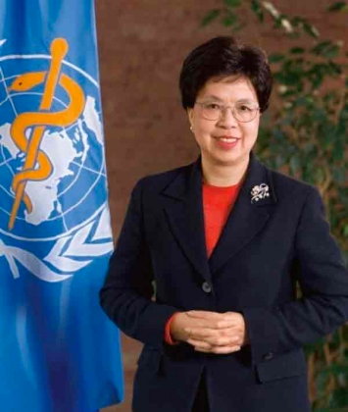
ПОЗИЦИЯ ВСЕМИРНОЙ ОРГАНИЗАЦИИ ЗДРАВООХРАНЕНИЯ В ОТНОШЕНИИ ВАКЦИН
Вакцинация признана одной из самых эффективных мер по сохранению здоровья людей и предотвращению заражения инфекциями
Современные вакцины - наиболее безопасные средства профилактики инфекций

Slide 6
Достижения иммунопрофилактики
Инфекция | Год начала проведения/ массовой иммунизации | Число заболеваний в довакцинальн. периоде | Число случаев за 2015 год в РБ
Нат. оспа | 1798/1918 | 102 000 | ликвидирована
Полиомиелит | 1959 | 1000 | Ликвидирован полиовирус 2 типа
Корь | 1967 | 58620 (1966) | 2
Дифтерия | 1957 | 11367 (1956) | 0
Столбняк | 1957 | 67 (1955) | 0
Краснуха | 1967/1995 | 65562 (1994) | 1
Туберкулёз | 1963 | 11187 | 2547
Коклюш | 1957 | 17880 | 508
Эпидемический паротит | 1963/1974 | 32526 (1973) | 3
Грипп | 1996 | 279 000 (2011г) | 5 305

Slide 7
Различия между вакцинами и другими лекарственными препаратами
Вакцина
Прочие лекарственные препараты
  Профилактика заболеваний среди большой группы здорового населения:
    Низкая терпимость к риску.
  Ограниченное количество продуктов.
  Одна доза – высокий потенциал для временнóго «совпадения».
  Лечение небольших групп больного населения:
    Терпимость к риску выше.
  Большое количество продуктов, много классов.
  Лечение в течение времени: меньше «совпадения» после одной дозы.
Notes:
7

Slide 8
    Различия между вакцинами и другими лекарственными средствами
Вакцины
Прочие лекарственные препараты
  Подвержены «программной ошибке иммунизации».
  «Реакция» на инъекцию.
  Условия холодовой цепи – часто имеют определяющее значение.
  Биологический продукт – больше подвержен изменениям и нестабильности.
  Менее подвержены ошибке при введении препарата.
  Менее подвержены «реакции» на введение препарата.
  Условия хранения/обращения менее жесткие.
  Химический продукт.
Notes:
8

Slide 9
    Различия между вакцинами и другими лекарственными средствами
Вакцины
Другие лекарственные препараты
  Массовые кампании: много доз в короткое время определенной группе населения.
  Политика доступа/безопасности:
    Сотрудничество органов общественного здравоохранения/НПИ, НКО и производителей.
  Массовые кампании не проводятся – препараты назначаются «индивидуально», население не определено.
  Политика доступа/ безопасности:
    Сотрудничество органов общественного здравоохранения/НПИ, НКО и производителей не так интенсивно.
Вакцины требуют обеспечения более высокой безопасности препаратов и соблюдения и мониторинга более строгих стандартов качества.
Notes:
9

Slide 10
Влияние ПППИ на программы иммунизации
До использования вакцины
Искоренение болезни
(вакцинация останавливается?)
Растущий
Доверие:
Болезнь
охват
Потеря Возврат
Заболеваемость
Вспышка
болезни
Охват
вакцинацией
Побочные проявления
?
реальные/мнимые
Искоренение
Развитие программы иммунизации
Notes:
10

Slide 11
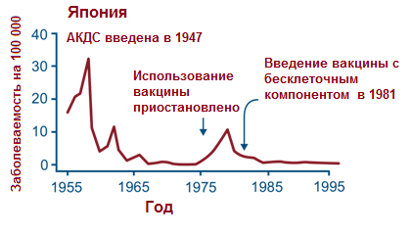
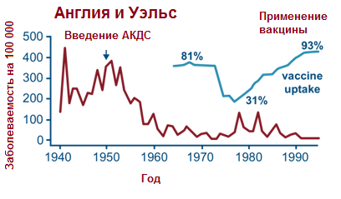
Примеры: Заболеваемость коклюшем в странах, где наблюдается активное движение противников иммунизации.
  Изменение политики правительства
  На фоне 2 смертей, предположительно вызванных вакциной АКДС, вакцинация приостановлена.
  41 смерть от вспышки коклюша.
  Утрата доверия со стороны населения
  Возвращение болезни… Смерть от коклюша…
Возможные последствия ПППИ: утрата доверия = смерти
Notes:
11

Slide 12
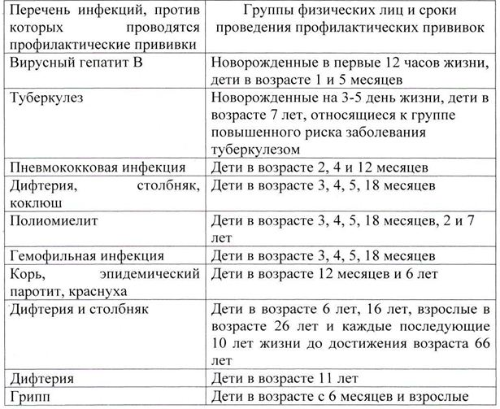
Национальный календарь профилактических прививок (постановление Министерства здравоохранения Республики Беларусь от 18.06.2012 г. № 106)

Slide 13
Внедрение новых вакцин
Год | Вакцина | Целевое население | Примечания
2000 год | ВГВ – 3 дозы | Новорожденные В среднем - 106 000 Дети в 13 лет - 136 000 | Подростки прививались до 2012 года 238 тыс. доз
2000 год | КПК – 2 дозы | Дети 12 мес. -118 594 Дети 6 лет - 109 585 | 1996 – в 1 год С 2000 – в 6 лет
2012 год | Грипп | Группы риска | Вакцинаций в год доз 2006 – 200 тыс. 2015 – 3,8 млн. (⬆ в 19 раз)
2012 год | Пневмококковая | Группы риска | 7840 доз
2012 год | Вакцина против Хиб-инфекции | Группы риска | 5418 доз
13
Notes:
13

Slide 14
Отношение вакцин к повышенной и пониженной температурам хранения
Наиболее термочувствительными являются полиомиелитная, коревая, коклюшная (бесклеточная), паротитная, АКДС, АДС, АДС-М, БЦЖ, вакцина против гепатита В.
менее чувствителен к повышению температуры столбнячный анатоксин (АС)
по чувствительности к низкой температуре:
одни могут переносить замораживание без потери активности (полиомиелитная, коревая, паротитная вакцины),
другие разрушаются при замораживании (АКДС, АДС, АДС-М, АС, вакцина против гепатита В).

Slide 15
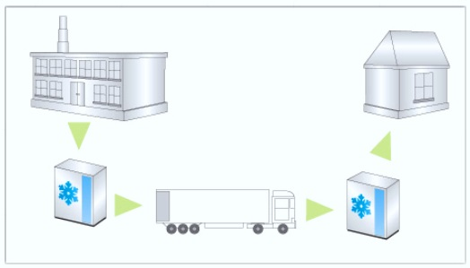
Четыре уровня холода

Slide 16
УРОВНИ ХОЛОДОВОЙ ЦЕПИ
первый уровень - предприятие-производитель иммунобиологических лекарственных средств;
второй уровень - аптечные склады юридических лиц и индивидуальных предпринимателей всех форм собственности;
третий уровень - больничные аптеки;
четвертый уровень - организации здравоохранения и иные организации всех форм собственности, имеющие прививочные кабинеты.
(ПОСТАНОВЛЕНИЕ МИНИСТЕРСТВА ЗДРАВООХРАНЕНИЯ РЕСПУБЛИКИ БЕЛАРУСЬ 2 декабря 2013 г. N 114)

Slide 17

Уровни холодовой цепи в системе поставок в Республике Беларусь
Предприятие – производитель ИЛС
Уровень 1
Аптечный склад
РУП «Белфармация» г.Минск
Уровень 2
Уровень 2
Аптечный склад ЮЛ негосударственной формы собственности
Областные аптечные склады
Аптека областной больницы
Аптека ЦРБ
Аптека Детской инфекционной больницы г.Минск
Уровень 3
Поликлиника
Медицинский
центр
Поликлиника
Поликлиника
Врачебная
амбулатория
Медицинский центр
Врачебная
амбулатория
Уровень 4

Slide 18
Кратность поставок. Хранение
Уровень 1 Производитель
Уровень 2 Аптечный склад РУП «Белфармация»
Уровень 3 больничная аптека запас на 2-3 месяца
Уровень 2 Аптечный склад (областной)
Уровень 4
месячный неснижаемый запас
1 -4 раза в год
1-4 раза в год
1 раз в
2-3 месяца
2 раза в месяц или
по мере надобности

Slide 19
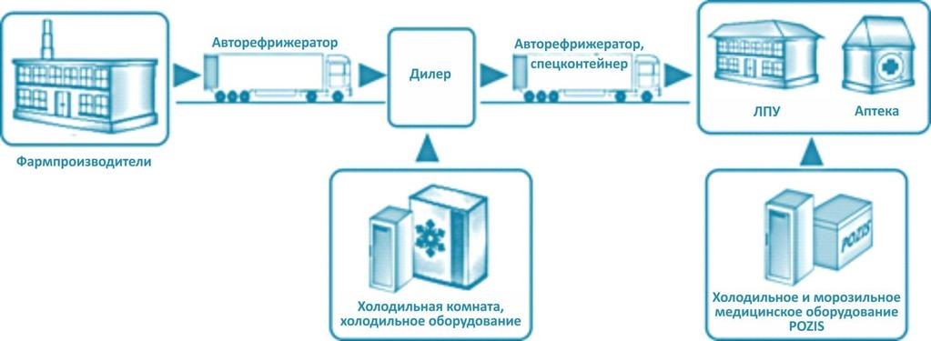
Обеспечение холодовой цепи

Slide 20
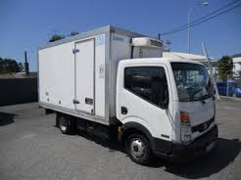
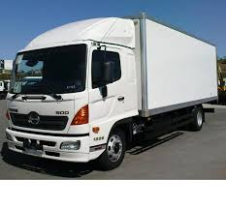
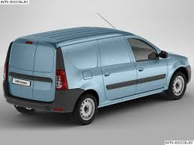
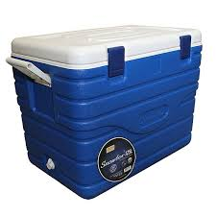
Транспорт
Авторефрижераторы
Изотерма
Уровень 1
Авторефрижераторы
Уровень 2
Изотерма
Уровень 3
Уровень 4

Slide 21
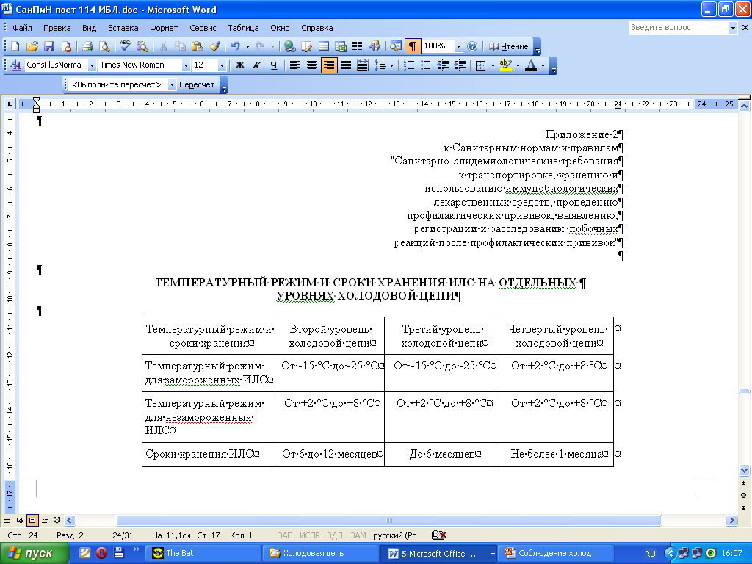
ТЕМПЕРАТУРНЫЙ РЕЖИМ И СРОКИ ХРАНЕНИЯ ИЛС НА ОТДЕЛЬНЫХ УРОВНЯХ ХОЛОДОВОЙ ЦЕПИ

Slide 22
Система обеспечения качества в аптеках и на аптечных складах
Для соблюдения холодовой цепи используется следующее оборудование:
холодильные комнаты (камеры) или большие холодильники-прилавки (открывающиеся сверху); (объем холодильной камеры на аптечном складе не должен быть менее 1,4 куб.м);
морозильные камеры или морозильные прилавки (фризеры);
морозильники;
холодильные витрины;
бытовые холодильники;
термоконтейнеры;
термосумки;
хладоэлементы;
поверенные средства измерения температуры (термометры, термографы, термоиндикаторы, терморегистраторы, электронные устройства автоматической регистрации данных и др.), внесенные в Государственный реестр средств измерений Республики Беларусь;
специальные авторефрижераторы (для транспортировки ИЛС на первом, втором и третьем уровнях холодовой цепи);
другое оборудование, обеспечивающее соблюдение холодовой цепи.

Slide 23
Система обеспечения качества в аптеках и на аптечных складах
Бесперебойное функционирование холодовой цепи обеспечивается (Система холодовой цепи):
- специально обученными работниками, осуществляющими обслуживание холодильного оборудования, правильное хранение и транспортировку ИЛС, а также снабжение ими структурных подразделений организаций;
холодильным оборудованием, предназначенным для хранения и транспортировки ИЛС при температуре, предусмотренной инструкцией по медицинскому применению;
осуществлением контроля за соблюдением требуемого температурного режима на всех этапах холодовой цепи.

Slide 24
Нормативное регулирование
аварийная ситуация в холодовой цепи - отключение электроснабжения или другие неисправности в электросети, а также поломка холодильного оборудования;
термоиндикатор - средство контроля температурного режима транспортировки и хранения ИЛС, действующее вещество которого меняет свой цвет или агрегатное состояние под воздействием температуры, выше или ниже установленной инструкцией по применению ИЛС;
термосумка - изделие из материалов с термоизолирующими свойствами;
хладоэлемент - пластмассовая емкость прямоугольной формы, герметически закрывающаяся пробкой, заполненная водой, или герметичный пластмассовый пакет, заполненный гелем, используемый для поддержания постоянной температуры при транспортировке или хранении в термоконтейнере (термосумке).
ПОСТАНОВЛЕНИЕ МИНИСТЕРСТВА ЗДРАВООХРАНЕНИЯ РЕСПУБЛИКИ БЕЛАРУСЬ
2 декабря 2013 г. N 114
термоконтейнер - емкость с плотно закрывающейся крышкой для хранения и транспортировки лекарственных средств, изготовленная из термоизолирующего материала;
ПОСТАНОВЛЕНИЕ СОВЕТА МИНИСТРОВ РЕСПУБЛИКИ БЕЛАРУСЬ от 22 декабря 2009 г. № 1677

Slide 25
Система обеспечения качества в аптеках и на аптечных складах
План экстренных мероприятий
на случай возникновения нарушений в холодовой цепи, включающий в себя:
- перечень действий ответственных лиц при регистрации аварийных ситуаций;
- фамилии, собственные имена, отчества (если таковое имеется) и должности ответственных за выполнение пунктов плана медицинских работников и работников, их заменяющих,
- сведения о пациенте;
- номера телефонов организаций и служб, принимающих участие в ликвидации аварийных ситуаций.
План утверждается руководителем организации.

Slide 26
Система обеспечения качества в аптеках и на аптечных складах
Не должны использоваться для проведения профилактических прививок ИЛС:
- хранившиеся с нарушением температурного режима;
- с истекшим сроком годности;
- с неясной или отсутствующей маркировкой на ампуле (флаконе);
- с нарушением целостности ампул (флаконов);
- с изменившимися физическими свойствами (наличие хлопьев, инородных предметов, изменение цветности и прозрачности)..

Slide 27
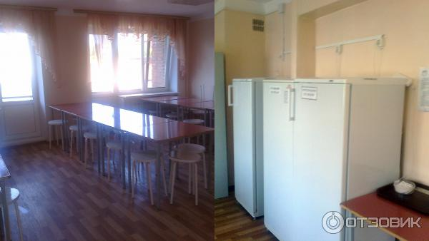
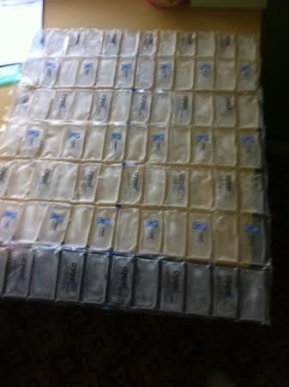
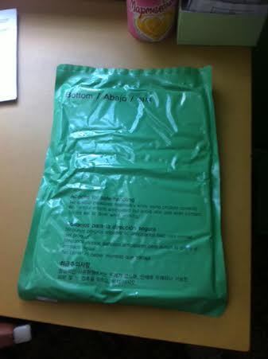
Холодильное оборудование в больничной аптеке
Хранение вакцин

Slide 28
Требования к хранению и транспортировке ИЛС в ОЗ
соблюдаться температурный режим - +2 - 8 °C;
использоваться термоконтейнеры (термосумки), полностью укомплектованные хладоэлементами;
в термоконтейнере (термосумке) должен находиться термометр для контроля температуры;
температура в термоконтейнере (термосумке) должна сохраняться в течение 48 часов в пределах +2 - 8 °C при температуре внешней среды до +43 °C;
использоваться термоиндикаторы;
загрузка и разгрузка термоконтейнеров (термосумок) должна проводиться в течение не более 5 - 10 минут.

Slide 29
Требования к хранению и транспортировке ИЛС в ОЗ
В организации ИЛС должны храниться в специально выделенном холодильнике.
Хранение иных лекарственных средств (за исключением раствора адреналина для оказания скорой (неотложной) медицинской помощи) и пищевых продуктов в холодильнике для хранения ИЛС запрещено.

Slide 30
ХРАНЕНИЕ ВАКЦИН В ПРИВИВОЧНОМ КАБИНЕТЕ
Запомните три важных правила:
  Никогда не замораживайте вакцины, поставляемые в жидком виде.
  Никогда не храните вакцины в дверце холодильника.
-- Никогда не храните вакцины вместе с продуктами питания и напитками

Slide 31
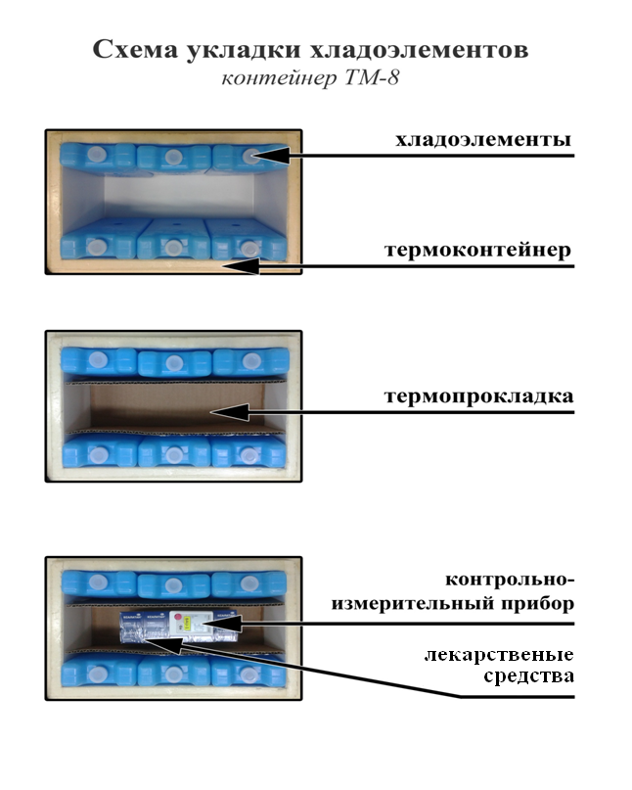

Slide 32
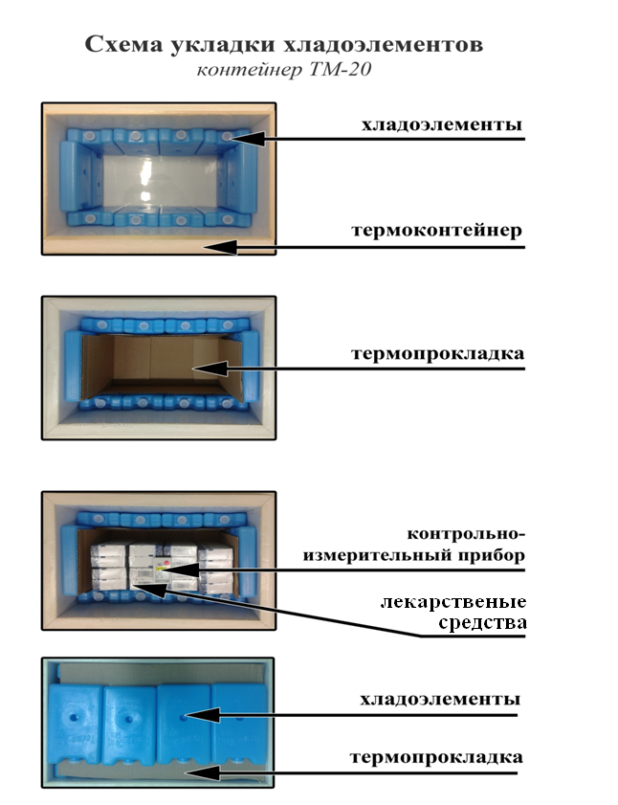

Slide 33
Система обеспечения качества в аптеках и на аптечных складах
ПОСТАНОВЛЕНИЕ МИНИСТЕРСТВА ЗДРАВООХРАНЕНИЯ РЕСПУБЛИКИ БЕЛАРУСЬ 15 января 2007 г. N 6 «ОБ УТВЕРЖДЕНИИ НАДЛЕЖАЩЕЙ ПРАКТИКИ ОПТОВОЙ РЕАЛИЗАЦИИ»
ПОСТАНОВЛЕНИЕ МИНИСТЕРСТВА ЗДРАВООХРАНЕНИЯ РЕСПУБЛИКИ БЕЛАРУСЬ 27 декабря 2006 г. N 120 «ОБ УТВЕРЖДЕНИИ НАДЛЕЖАЩЕЙ АПТЕЧНОЙ ПРАКТИКИ»
ПОСТАНОВЛЕНИЕ МИНИСТЕРСТВА ЗДРАВООХРАНЕНИЯ РЕСПУБЛИКИ БЕЛАРУСЬ 1 октября 2012 г. N 154 ОБ УТВЕРЖДЕНИИ САНИТАРНЫХ НОРМ И ПРАВИЛ "САНИТАРНО-ЭПИДЕМИОЛОГИЧЕСКИЕ ТРЕБОВАНИЯ ДЛЯ АПТЕК" И ПРИЗНАНИИ УТРАТИВШИМИ СИЛУ НЕКОТОРЫХ ПОСТАНОВЛЕНИЙ МИНИСТЕРСТВА ЗДРАВООХРАНЕНИЯ РЕСПУБЛИКИ БЕЛАРУСЬ И ОТДЕЛЬНОГО СТРУКТУРНОГО ЭЛЕМЕНТА ПОСТАНОВЛЕНИЯ МИНИСТЕРСТВА ЗДРАВООХРАНЕНИЯ РЕСПУБЛИКИ БЕЛАРУСЬ ОТ 3 НОЯБРЯ 2011 Г. N 111

Slide 34

Спасибо
за
внимание

